Slide 1

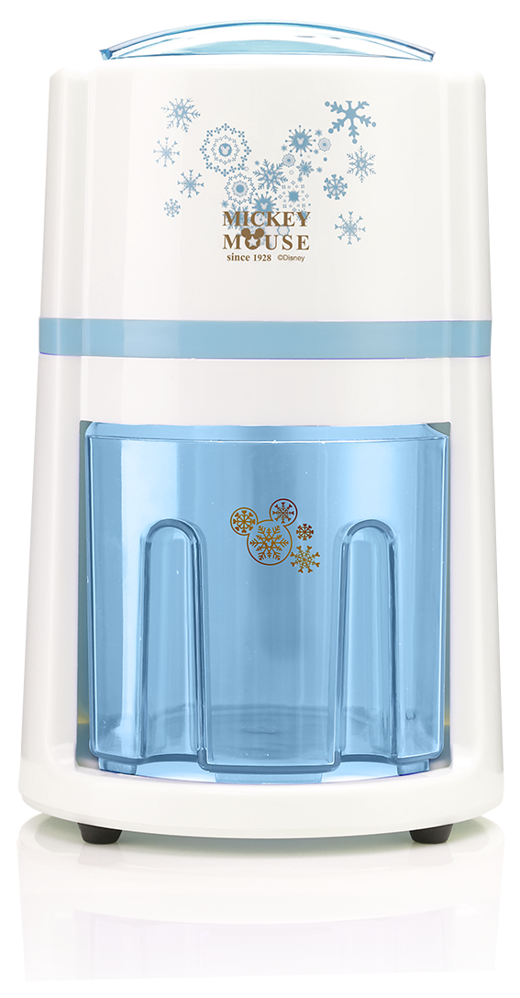
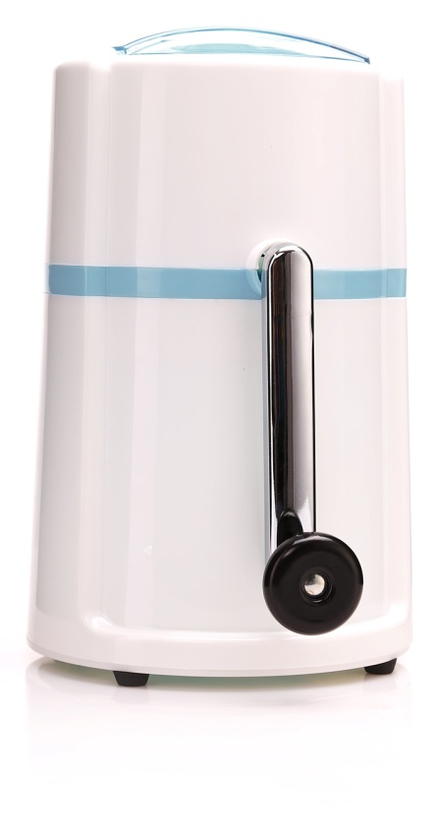
订购品
迪士尼 Frozen
破冰机
产品型号： DSM-DE025
市场参考价： 168.00
批发价： 70.00
材质： ABS+AS+PP+不锈钢
产品尺寸： 16.2×16.2×26 cm
容量：1.0L
装箱数：12pcs/箱
功能简介：
1、食品级材质，使用安全放心。
2、时尚外观设计，简约大方。
3、手摇式碎冰，充分破碎冰块，冰沙细腻，颗粒感强。

